Slide 1
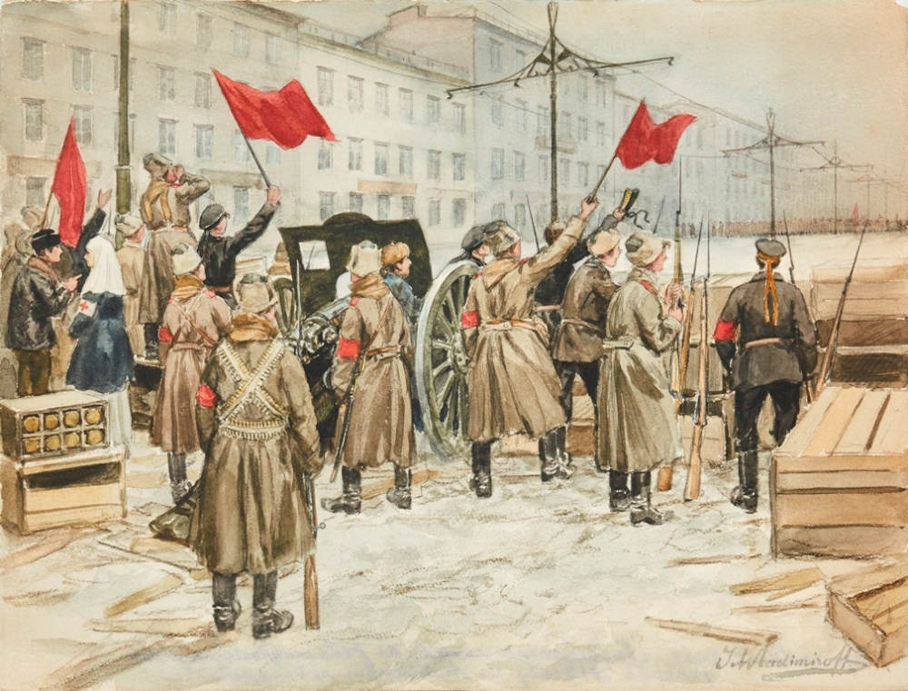
Революция 1905-1907 года и Февральская революция 1917 года в Беларуси:
основные события,
белорусское национальное движение.

Slide 2
Революция - коренные изменения,
переворот в общественно-политическом строе, смена власти насильственным путем (чаще в результате вооруженного восстания).

Slide 3
Характер революции:
Революция 1905-1907
Февральская революция 1917
Буржуазно-демократические

Slide 4
Причины революции 1905-07 гг.
1.Существование самодержавия и отсутствие демократических свобод в обществе.
2.Нерешенность аграрного вопроса, сохранение помещичьего землевладения
3.Нерешенность национального вопроса в российской империи
4.Поражение России в войне с Японией и потеря авторитета власти

Slide 5
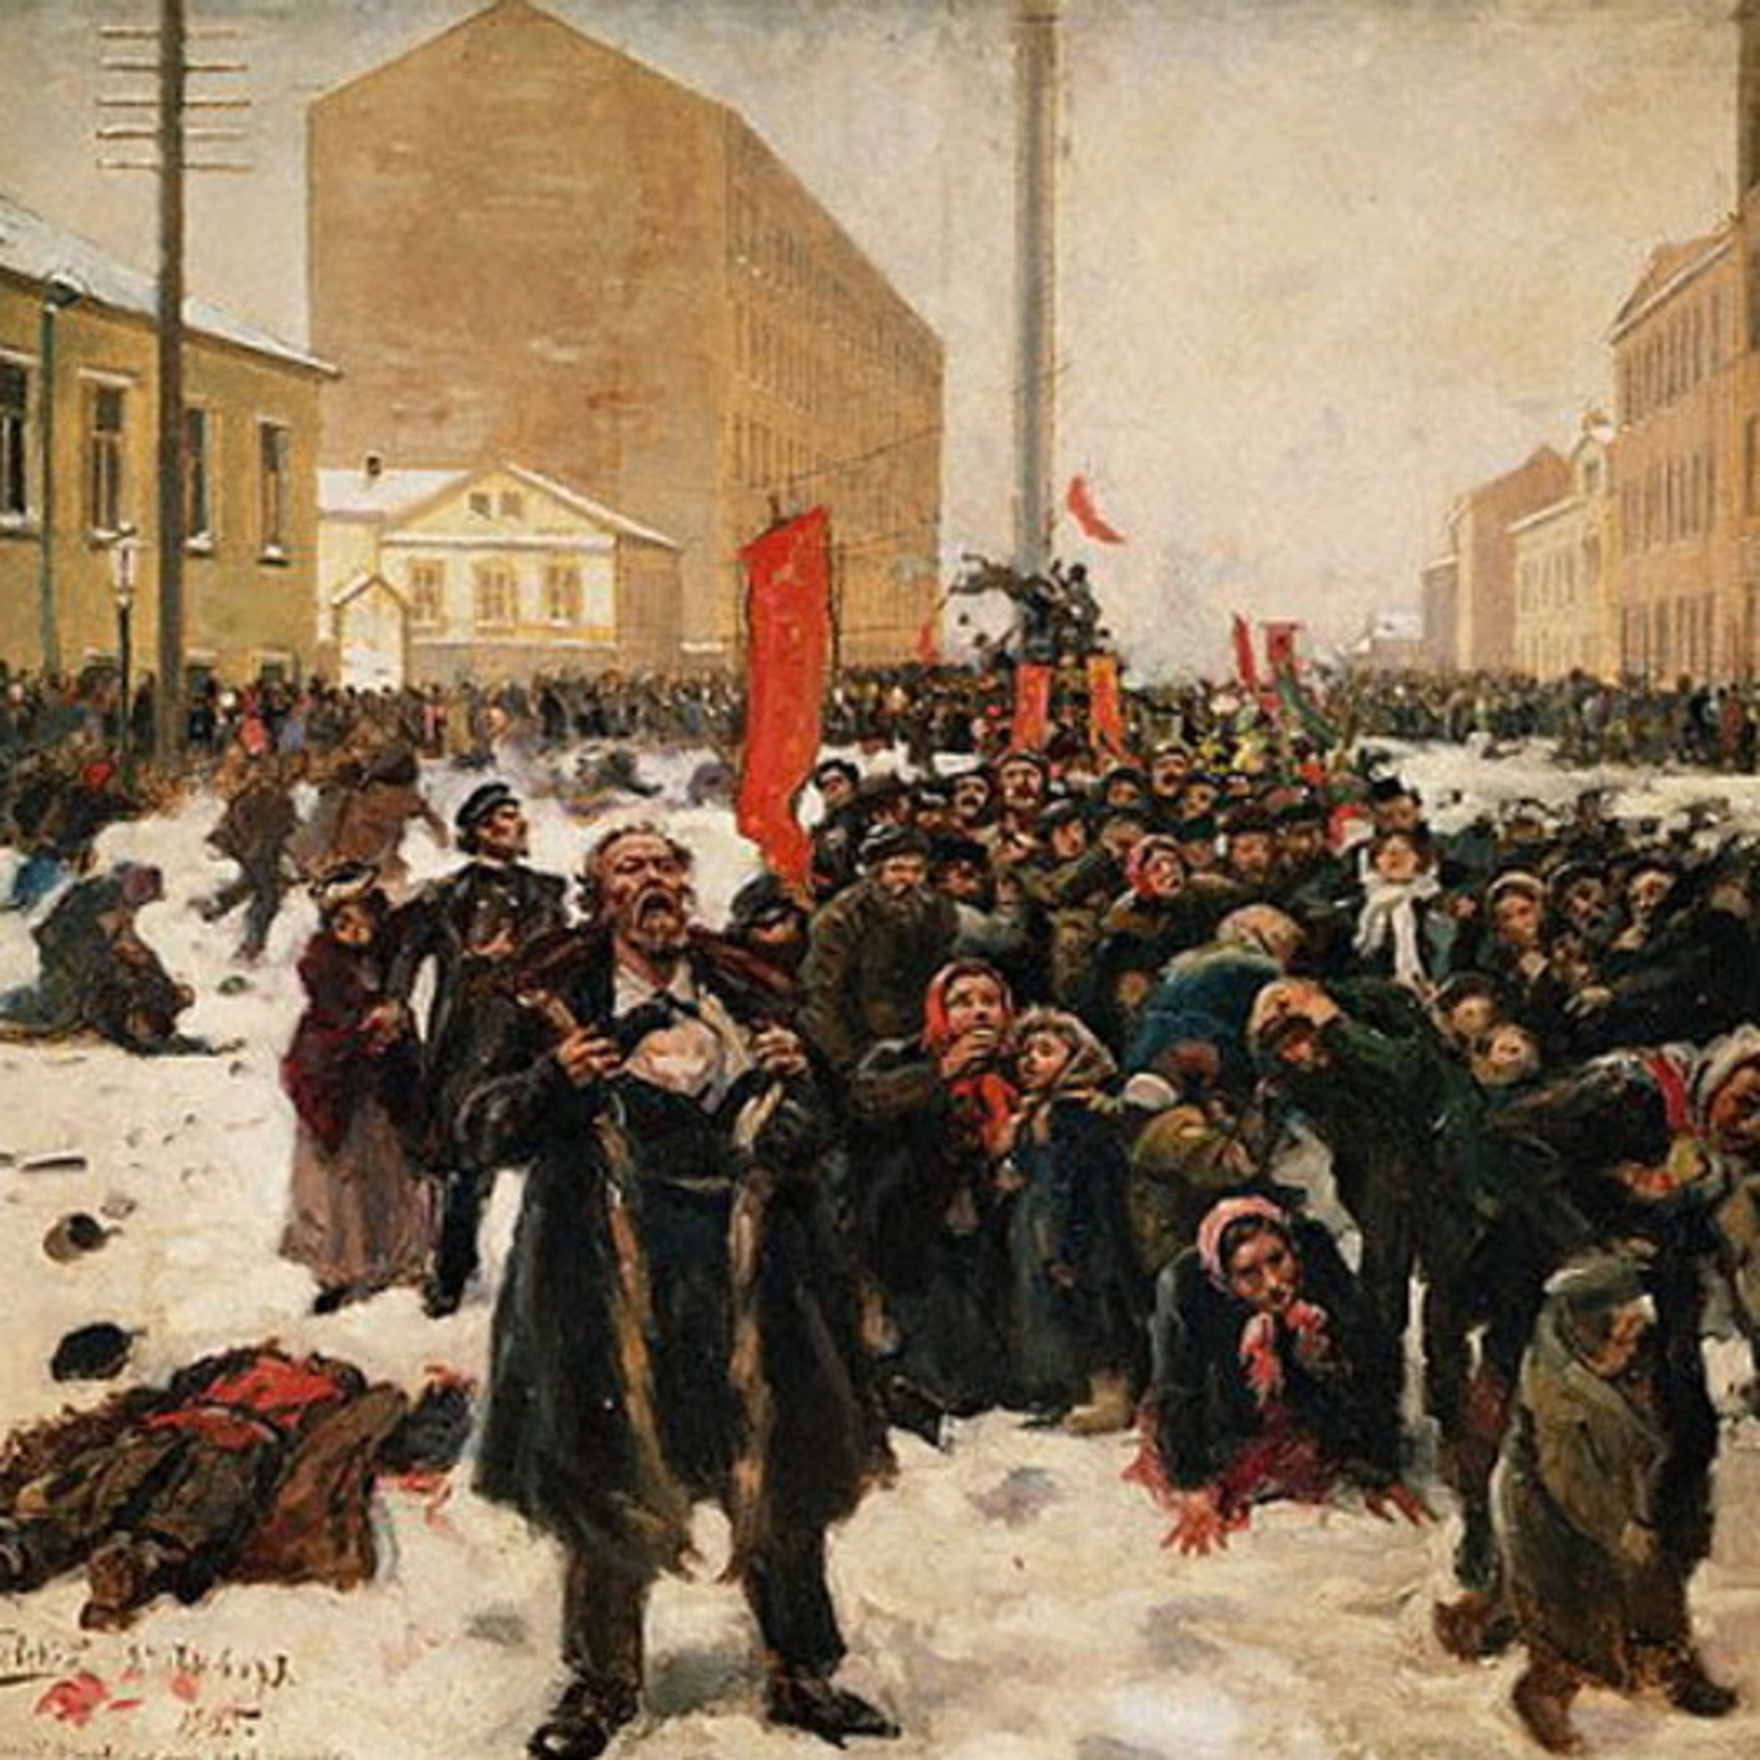
9 января 1905 -"Кровавое воскресенье в Петербурге"
Потеря народом веры в "доброго царя"

Slide 6
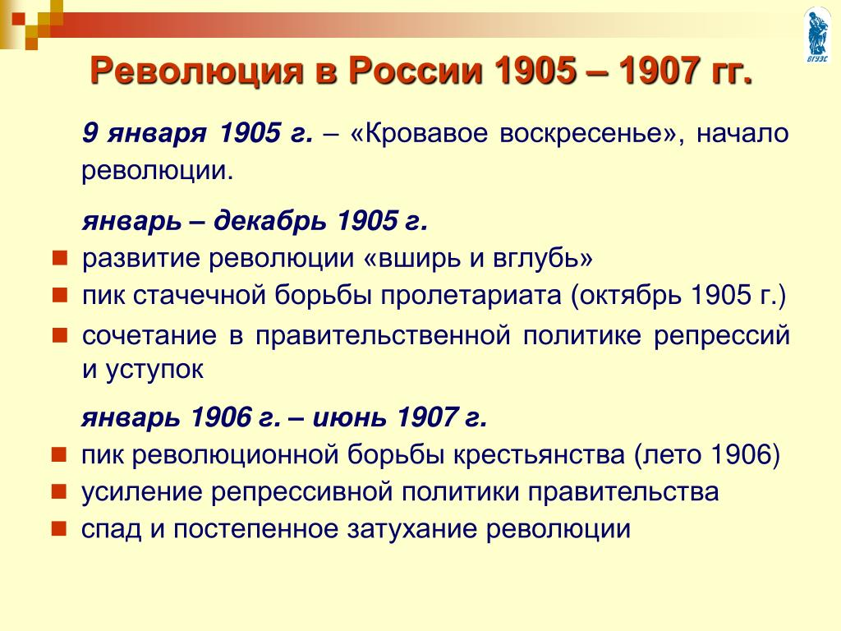

Slide 7
Силы, участвующие в революции
полити-ческий лагерь | правительственный (армия, полиция, дворянство) | буржуазно-либеральный (интеллигенция, буржуазия, партия кадетов и октябристов) | революционно- демократический (партию РСДРП -большевиков и меньшевиков, партию эсеров, Бунд, БСГ поддерживал простой народ)
цели | Стремились сохранить самодержавие и существующие порядки, за единую и неделимую Россию | Стремились к установлению конституционной монархии и парламента, проведению экономических реформ. Не имели особой поддержки в Беларуси. | Стремились к свержению самодержавия и установлению демократической республики, переход в общественную собственность земли и ресурсов. За автономию Беларуси.

Slide 8
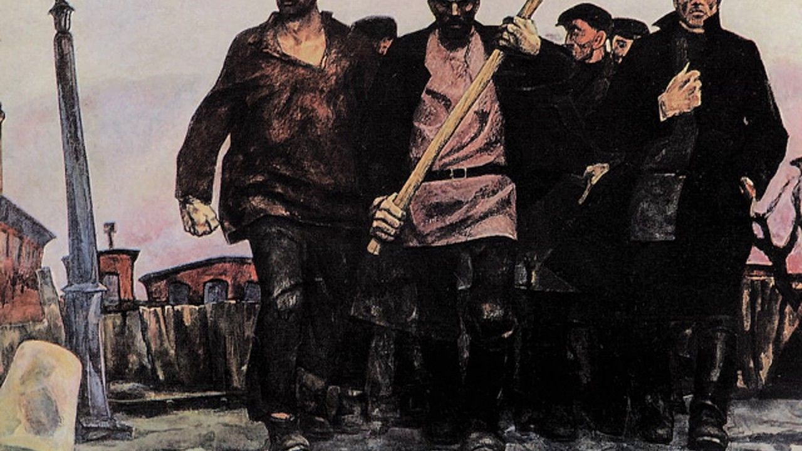
Октябрь 1905 -рабочие Беларуси поддержали Всероссийскую политическую стачку.

Slide 9
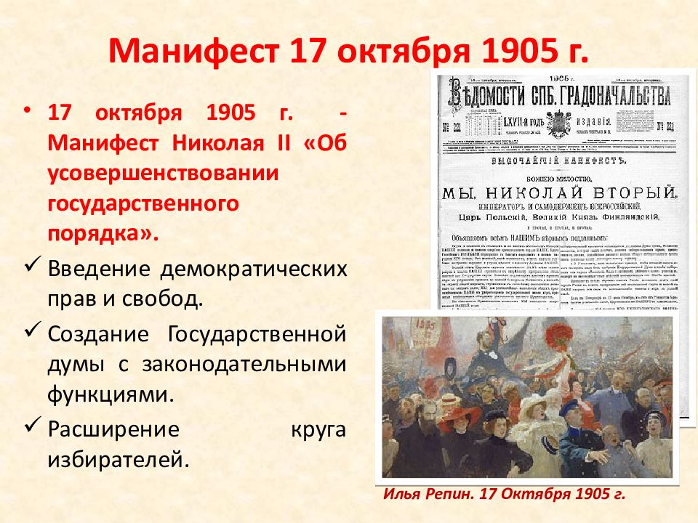

Slide 10
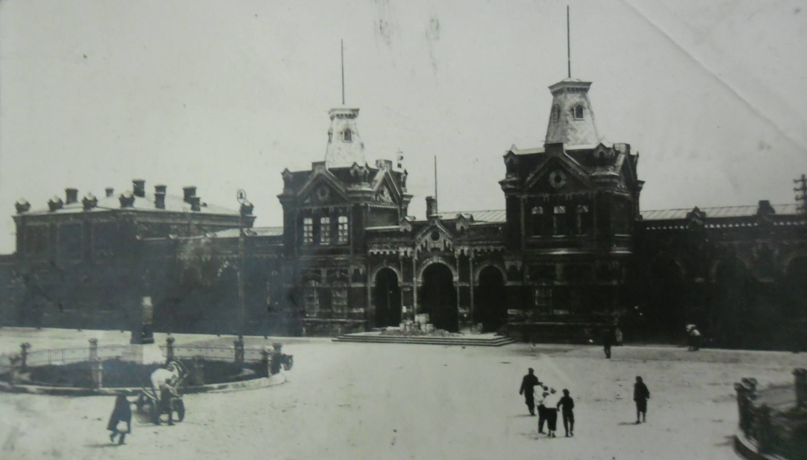
18 октября 1918 -расстрел мирного митинга в Минске ("Курловский расстрел")

Slide 11
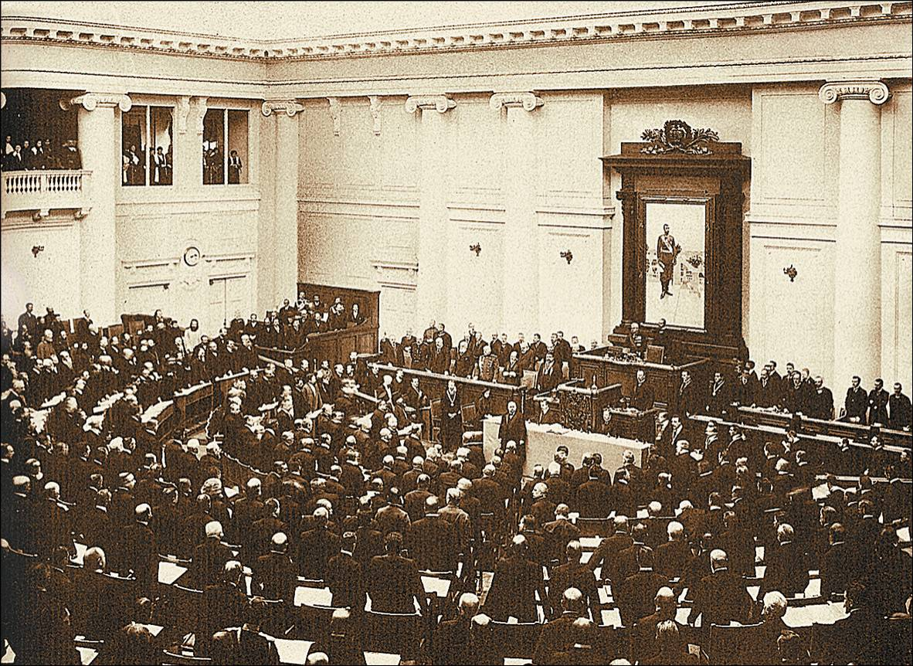
Государственная Дума

Slide 12
3 июня Государственная Дума была преобразована из Законодательной в Законосовещательную
Таким образом разногласия между политическими силами, отсутствие сплочённости народных масс привело к поражению революции. Самодержавный строй практически не изменился.

Slide 13
События Февральской революции 1917 г.
Причины:
Разруха
Голод в результате Первой мировой войны
нерешенность аграрного и национального вопроса
тяжелое положение рабочих
самодержавие.

Slide 14
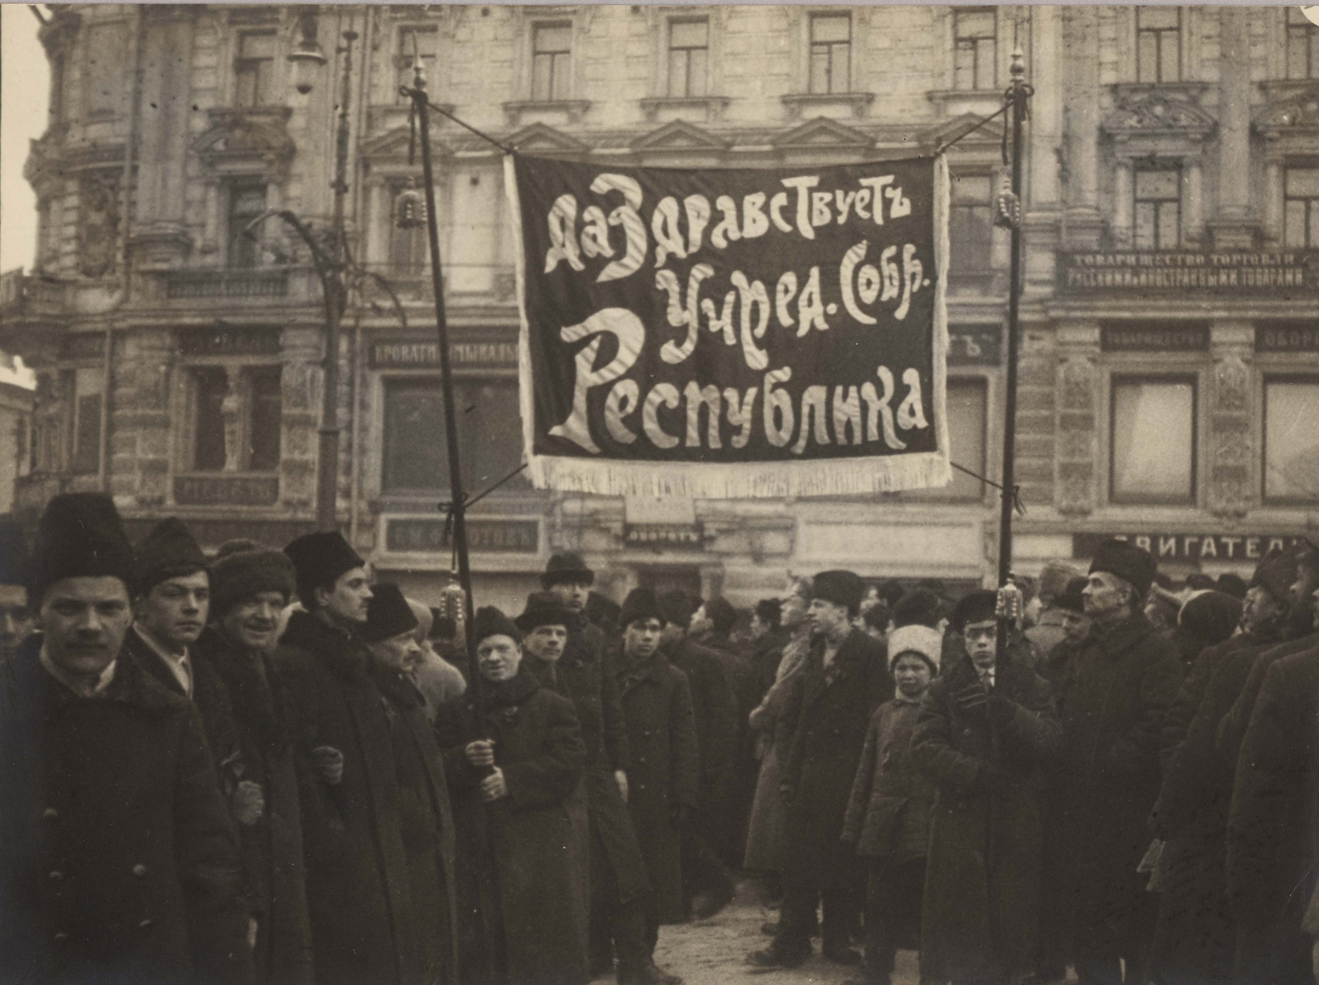

Slide 15
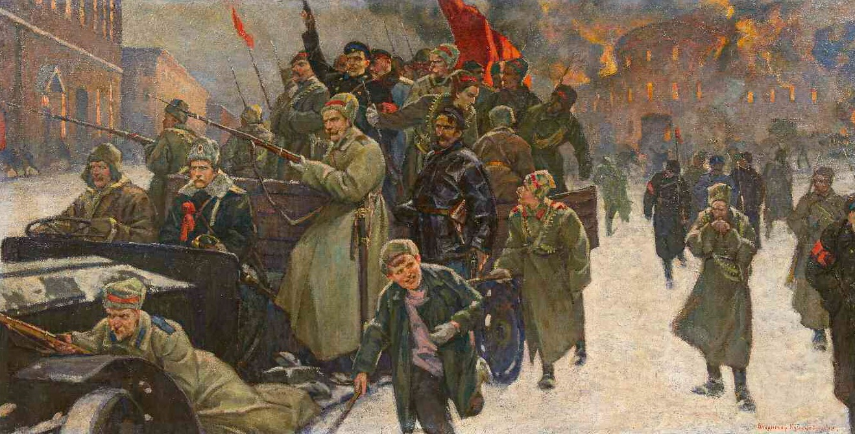
2 марта 1917 Николай отрекся от престола.
Власть была передана буржуазному Временному правительству. Самодержавие было свергнуто, в стране победила буржуазно-демократическая революция. Россия провозглашена республикой.

Slide 16
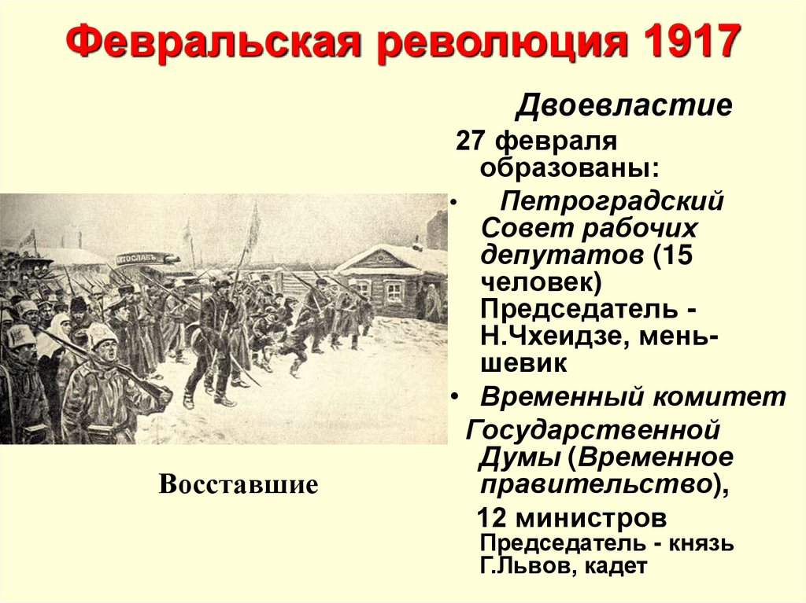

Slide 17
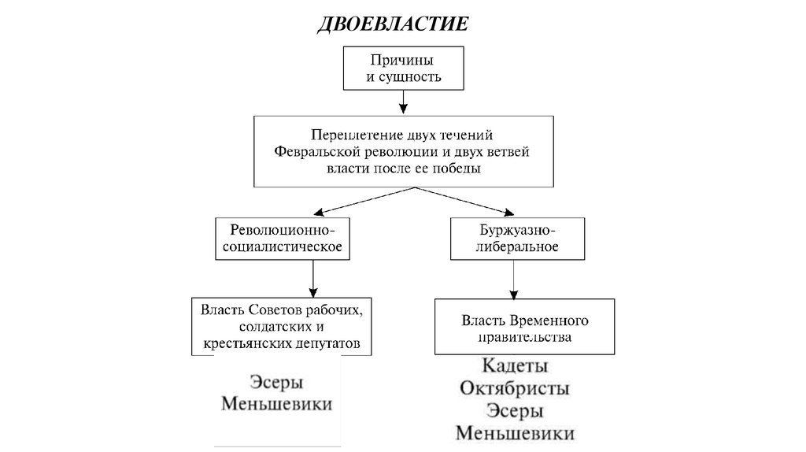

Slide 18
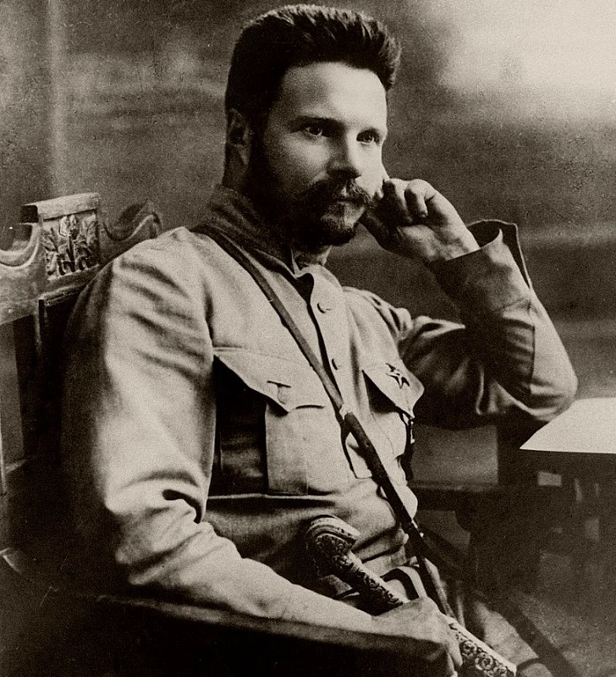
В Белорусском крае Советы не противодействовали органам Временного правительства (Общественным комитетам порядка).
В Минске 4 марта 1917 года для поддержания порядка была создана милиция под руководством М.В.Фрунзе.
М.В.Фрунзе

Slide 19
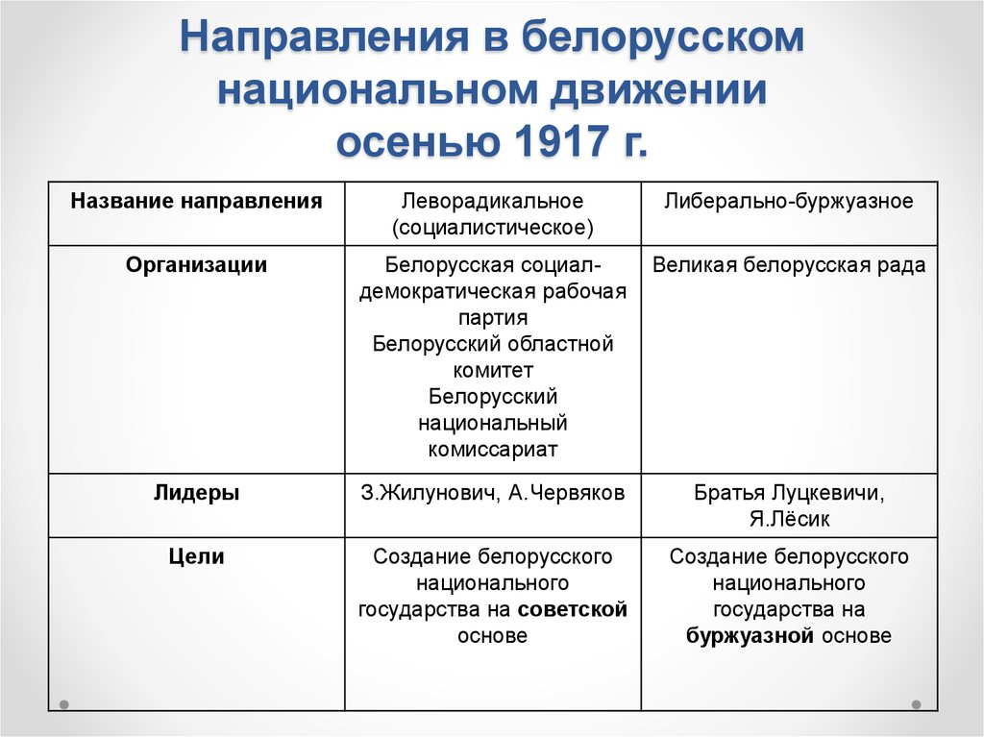

Slide 20
